Slide 1
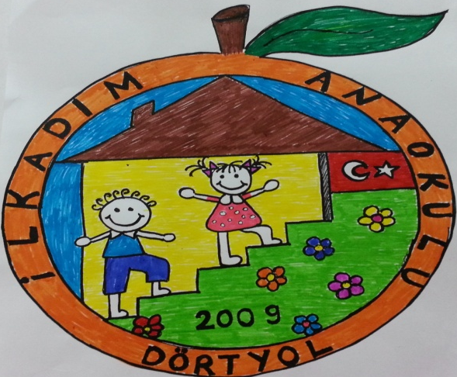
İHMAL
VE İSTİSMAR

Slide 2
İHMAL VE İSTİSMAR
İhmal ve İstismar
Fiziksel İstismar
Duygusal ve Psikolojik İstismar
İhmal
Cinsel İstismar
Şiddete Tanık Olma

Slide 3
Fiziksel istismar
Çocuğa karşı;
Sağlığına
Yaşamına
Gelişimine
Onuruna
Zarar veren ya da zarar verebilme olasılığı
yüksek, kasıtlı fiziksel güç kullanılmasıdır.

Slide 4
Duygusal ve Psikolojik İstismar
Ebeveyn ya da çocuğa bakan kişinin davranışları ya da sözleriyle çocuğun ruh sağlığını bozacak etkide bulunması ve çocuğun bu nedenle büyüme gelişme ve ruh sağlığı açısından genetik kapasitesine ulaşmasının engellenmesidir.

Slide 5
İhmal
Çocuğun beslenme, giyinme, barınma, eğitim, sağlık, diş sağlığı ve sevgi gibi temel gereksinimlerini karşılamada ihmal göstermesi.

Slide 6
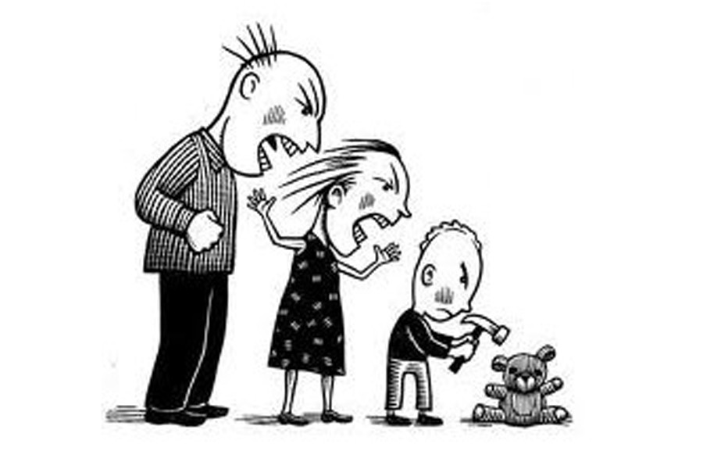
Şiddete Tanık Olmak
Aile içerisinde yaşanılmış olan şiddet ve türevi davranışlara şahit olmak.

Slide 7
Cinsel İstismar
Çocukların bir yetişkin tarafından cinsel uyarı ve tatmin amacıyla kullanılmasıdır.
İstismar aile içinde gerçekleştiğinde ensest ve aile içi cinsel istismar olarak adlandırılır.

Slide 8
ÇOCUKLARA YÖNELİK CİNSEL İSTİSMAR BİÇİMLERİ
Fiziksel taciz
Tecavüz
Çocuk pornografisi
Sözel olarak ya da mimiklerle cinsel imada bulunmak
Cinsel ilişkiye tanıklık etmeye zorlamak
Pornografik yayın göstermek
Potansiyel çocuk istismarcılarıyla bağ kurmaya teşvik etmek

Slide 9
ÖNEMLİ NOT: Bebeklik döneminden ergenlik dönemine kadar her yaş ve cinsiyette çocuk cinsel istismara maruz kalabilir; en sık görüldüğü yaşlar 6-10 yaş dönemidir.

Slide 10
Cinsel İstismar
Çocukların bir yetişkin tarafından cinsel uyarı ve tatmin amacıyla kullanılmasıdır.
İstismar aile içinde gerçekleştiğinde ensest ve aile içi cinsel istismar olarak adlandırılır.

Slide 11
ÇOCUK CİNSEL İSTİSMARINDA DOĞRU SANILAN YANLIŞ İNANÇLAR
YANLIŞ: Çocuklar cinsel istismarı hayal güçlerinin etkisiyle uydururlar.
DOĞRU: Çocuklar bu konuda genellikle yalan söylenemezler. Eğer böyle bir şey uydurabiliyorlarsa mutlaka altından farklı bir öykü çıkar.

Slide 12
ÇOCUK CİNSEL İSTİSMARINDA DOĞRU SANILAN YANLIŞ İNANÇLAR
YANLIŞ: Çocuklar olup biteni çabuk unuturlar.
DOĞRU: Cinsel istismar çocuğun ruhsal ve fiziksel sağlığı için son derece zarar vericidir. Bunun etkisi çocukta ömür boyu bile sürebilir.

Slide 13
ÇOCUK CİNSEL İSTİSMARINDA DOĞRU SANILAN YANLIŞ İNANÇLAR
YANLIŞ: Şirin ve cazip kız çocukları, evden kaçan çocuklar, ihmal edilmiş çocuklar potansiyel kurbanlardır.
DOĞRU: Kurbanlar her sosyo-ekonomik ve sosyo-kültürel gruptan gelebilir, erkek çocukları da istismara maruz kalabilir.

Slide 14
Çocuğu cinsel istismardan korumak için neler yapılabilir?
1.Çocuklara bedenlerinin kendilerine ait ve özel olduğu, kimsenin zorla ve istemediği şekilde dokunamayacağı öğretilmedir.
2.Vücudundaki özel bölgeleri tanıtılmalı, bu bölgelere sadece annesinin ve doktorların dokunabileceği anlatılmalıdır.
3.Kendini iyi hissetmediği dokunuşlara çocukların "hayır" deme hakkına sahip olduğu öğretilmelidir.
4.Çocuğa iyi ve kötü davranışların neler olduğu öğretilmelidir.
5.Çocuklar ana babalar ve öğretmenler arasındaki iletişim kanallarının sürekli açık olması sağlanmalıdır.

Slide 15
Çocuğu cinsel istismardan korumak için neler yapılabilir?
6.Çocuk herhangi bir istismar durumuyla karşılaştığında onu dinlemek ve duygularını anladığımızı hissettirmek önemlidir. Çocuğun özgürce konuşmasına izin vererek bir ilişki kurmak ve ortam sağlamak gerekir.
7.Çocuğa ona inandığınız duygusunu vermek önemlidir.
8.Çocuğun anlattıklarını abartılı tepkiler vermeden dinlemek gerekir.
9.Çocuğun varsa suçluluk duygularını anlatmasına izin vermek gerekir. Bunun onun hatası olamadığını vurgulamak önemlidir.
10.Çocuğa bu konuyu paylaştığı için duyulan memnuniyet dile getirilmeli ve konuşmasının doğru bir davranış olduğu vurgulanmalıdır.

Slide 16
Çocuğunuza iyi ve kötü dokunuşlar ile özel bölgeleri anlatmalısınız!

Slide 18
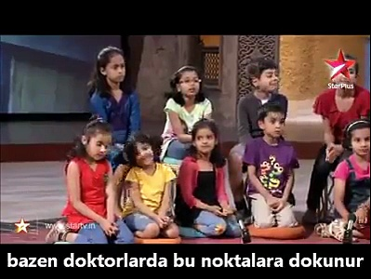
Özel Bölgelerimiz Ne Yapmalıyız
Göğsümüz
Bacaklarımızın arası
Arkamız yani popomuz
Dudaklarımız
Bu özel alanları başkalarına dokundurmaması gerektiğini çocuğa öğretilmelidir.
Akrabalar, yakınlar tarafından özel yerleri dokunarak, öperek, vurarak sevmelerine izin vermemeliyiz.

Slide 19
Dikkat Edilmesi Gereken Noktalar
Anne Babayla Yatağın Ayrılması (4 Yaş Sonrası)
Odalara İzin Alınarak Girilmeli
Özel Alanlar Görülmemeli
Tuvalette Yalnız Kalınmasına Özen Gösterilmeli
Soyunma Ve Giyinme Yalnız Yapılmalı
Çocukla Konuşurken Aşkım, Sevgilim Gibi Kelimeler Kullanılmamalı.

Slide 20
NERELERDEN YARDIM ALABİLİRSİNİZ? ÇEVRENİZDE İSTİSMAR VE İHMAL İLE KARŞILAŞTIĞINIZDA YARDIM ALABİLECEĞİNİZ KURUMLAR VE KİŞİLER
Yakınızda ya da çevrenizde herhangi bir çocuğun ihmal ya da istismara maruz kaldığını düşünüyorsanız;
Sosyal Hizmetler ve Çocuk Esirgeme Kurumu İl Müdürlükleri
Baroların Çocuk Hakları Merkezleri
Emniyet Müdürlüğü Çocuk Polisi Şubeleri
Hastaneler bünyesindeki Çocuk Koruma Merkezi/Birimleri
İnsan hakları ve çocuk hakları örgütlerine başvurabilirsiniz.

Slide 21
DİNLEDİĞİNİZ İÇİN TEŞEKKÜRLER
PSK.DAN. & REHBER ÖĞRETMEN
NİYAZİ ÇETİN

